Slide 1



Slide 2

DOMINIO choiceparaguay.com
PANTALLA PRINCIPAL
Logo CHOICE PARAGUAY
Nos especializamos en ofrecer los proyectos inmobiliarios más importantes de Paraguay y en ayudarte a encontrar tu inversión ideal
+ de USD 4.000.000 en venta de propiedades
(Logo WhatsApp y link)
¡Contactanos! 0985429202
wa.me/595985429202
PESTAÑAS DENTRO DE LA PÁGINA
¿Quiénes somos?
Inversiones
Rentals Choice
Contacto

Slide 3

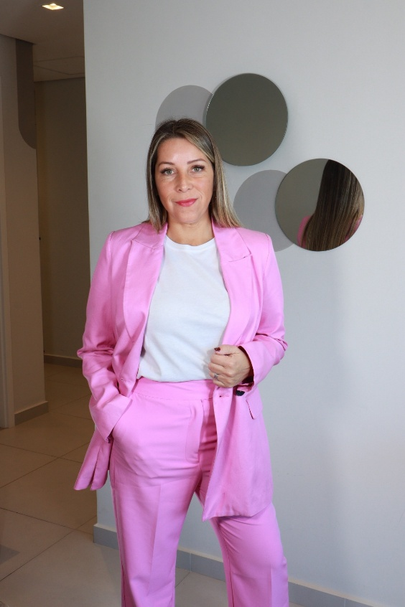
1. ¿QUIENES SOMOS?
Somos un equipo de profesionales comprometidos con crear conexiones sólidas, facilitar oportunidades de inversión y brindar asesoría personalizada a cada cliente
Liderado por su Directora, Soledad Villagra, quien cuenta con más de 10 años de experiencia en el sector financiero y se desempeña en el ámbito inmobiliario desde 2015, donde consolidó su capacidad para brindar un asesoramiento estratégico y ayudar a sus clientes a tomar las mejores decisiones de inversión
Soledad Villagra
(link a su WhatsApp)
0983400202

Slide 4
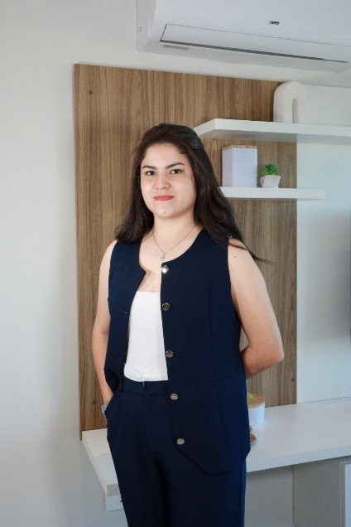
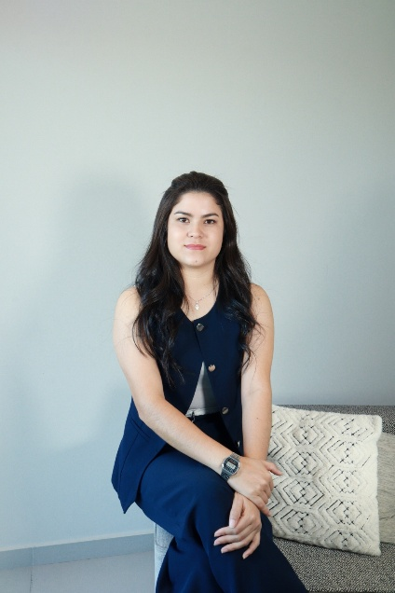
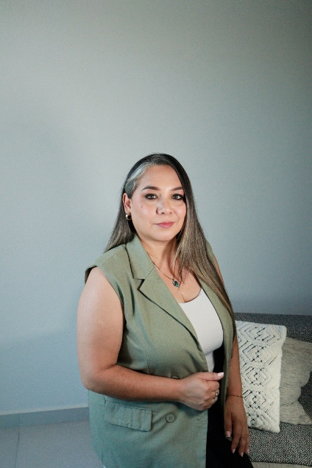
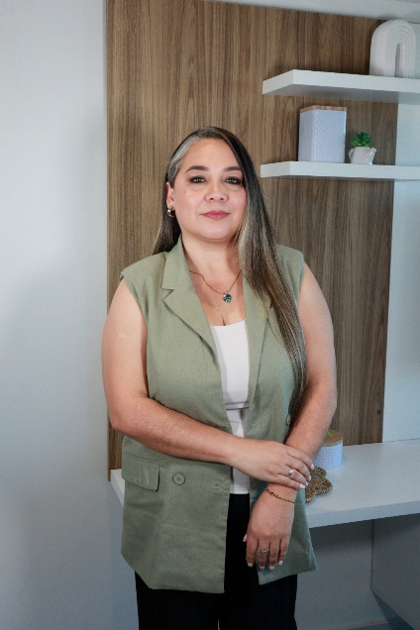
¿QUIENES SOMOS? (continuación)
Soledad está acompañada por un equipo que comparte la misma pasión por el servicio, la excelencia y el acompañamiento personalizado en cada proyecto
Jazmin Von Poleski
Asesora de Inversiones
(link a su WhatsApp)
0985429202
Noemi Romero
Asesora de Inversiones
(link a su WhatsApp)
0983421202
Podes elegir nomas cual foto queda mejor

Slide 5
2. INVERSIONES
Proyectos en Pozo
Aires de Gaulle
VTower Boggiani
V Tower Recoleta
V Tower Fernando
V Tower Del Lago
V Tower Riviera
Solana 1 y 2
Narciso
Hype
Civis X, XI y Aether
Urban
Star
Terminados
Unico
Houze
Zentrum
In 1362 Molas
Hit
Nuevos Lanzamientos
Civis Aether
En cada uno de los proyectos vamos a colocar las tipologías, ubicaciones y amenities
(estos detalles vamos a preparar para pasarte)

Slide 6

3. RENTALS CHOICE
Es un servicio de administración boutique, especializado en la gestión integral de departamentos en los barrios más exclusivos de la ciudad
Nace para acompañar a los clientes que invirtieron en pozo y que hoy reciben las llaves de sus unidades, ayudándolos a ponerlas en funcionamiento dentro del mercado de rentas temporarias
De esta manera, CHOICE consolida un asesoramiento de principio a fin, brindando un servicio 100% integral y personalizado
Carlos Ayala
Property Management
(link a su WhatsApp)
0981744202

Slide 7

3. RENTALS CHOICE
Comercializamos en las plataformas líderes mundiales: Airbnb y Booking
Ofrecemos una cartera de propiedades categorizadas y cuidadas:
• Monoambientes
• 1 Dormitorio
• 2 Dormitorios
• Cochera(servicio adicional)
Aplicamos tarifas dinámicas para maximizar ingresos en temporada alta
Servicio Integral de Gestión Operativa
Gestión Financiara totalmente transparente
Equipamientos y Comercialización

Slide 8
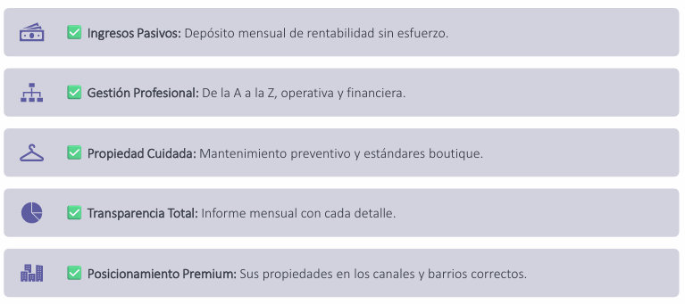
3. RENTALS CHOICE

Slide 9
4. CONTACTO
Ubicación de oficina (ya te pase al WhatsApp)
Link INSTAGRAM https://www.instagram.com/choiceparaguay/
WhatsApp (link a su WhatsApp) 0985429202
Consulta: el correo de dominio choiceparaguay.com podemos agregar también acá porfa (y pasarle a Sole para que tenga a mano)

Slide 10


